Slide 1
Feniks Emancipatie Expertise Centrum
Veerle Slegers

Slide 2
Beat the Bias Event: Women and Water
FENIKS

Slide 4
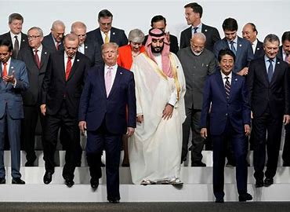

Slide 6
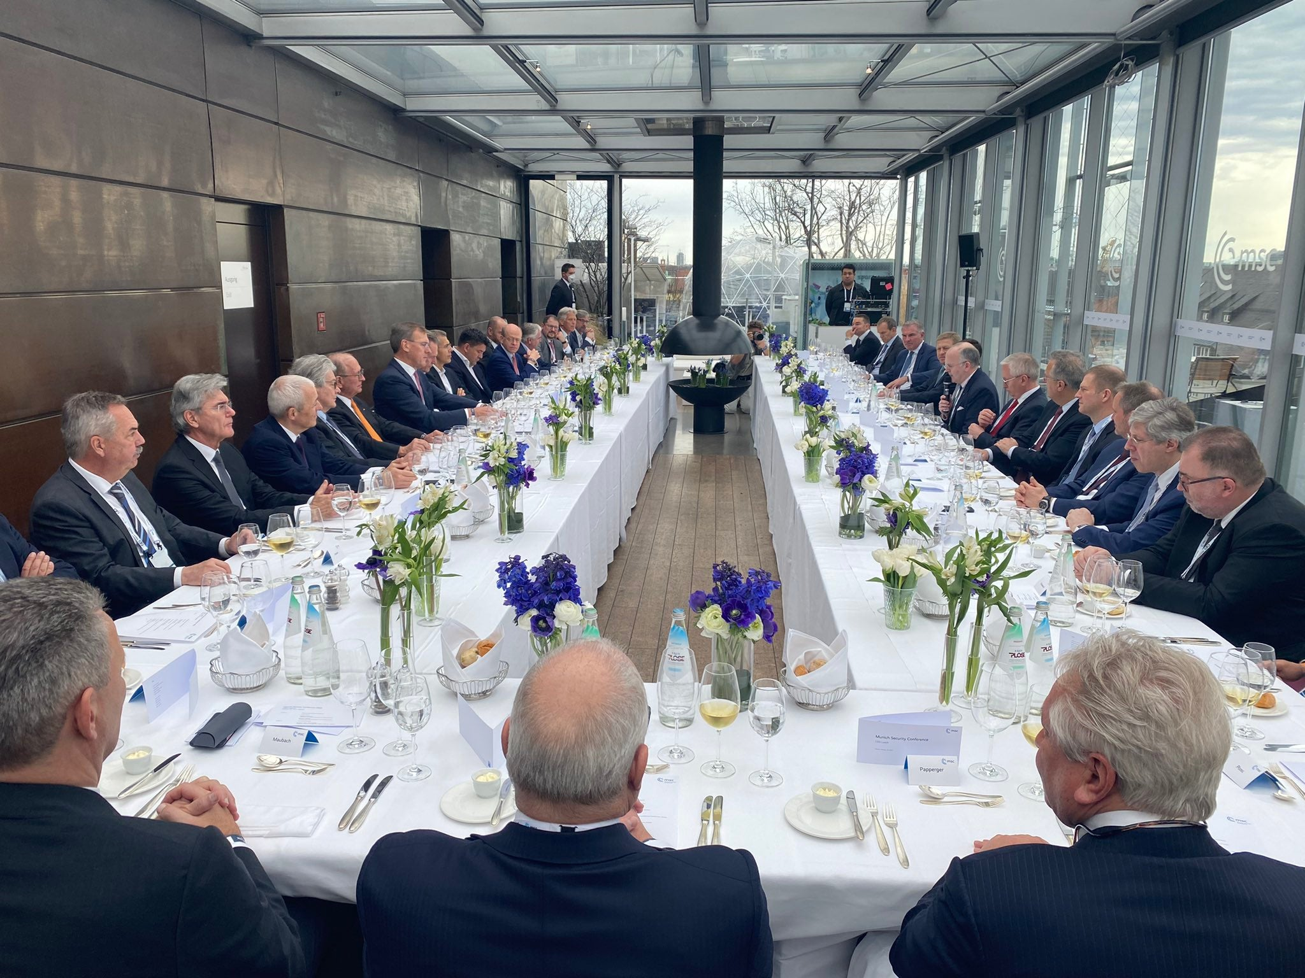
Van de beursgenoteerde bedrijven in Nederland heeft minder dan 5% een vrouwelijke CEO. Er zijn in Nederland meer CEO’s die Peter heten dan CEO’s die vrouw zijn.

Slide 7
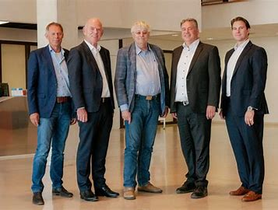
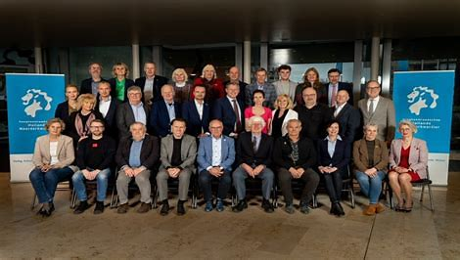

Slide 8
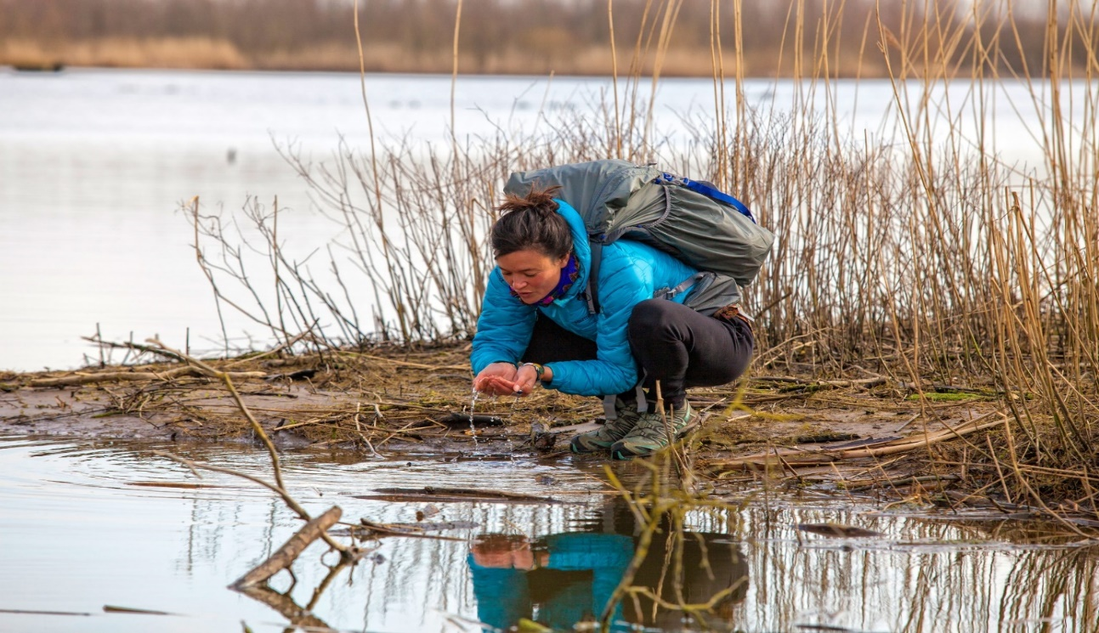

Slide 10
Dank voor jullie aandacht!
www.feniks.nl

